Slide 1
Уважаемые опекуны и попечители
несовершеннолетних детей!
Информируем Вас о необходимости предоставить в срок до 01.02.2024 г.
Отчет о расходовании имущества несовершеннолетнего подопечного за 2023 г.

Slide 2
К отчету прилагаются:
копии товарных чеков, квитанции об уплате налогов, страховых сумм и другие платежные документы.
  Не требуется подтверждение:
  сведений о расходах на питание, предметы первой необходимости и прочие мелкие бытовые нужды.

Slide 3
Прием отчетов начнется
с 09.01.2024 года
специалистами, курирующими
Вашу семью
по адресам:
г.Екатеринбург, ул. Бабушкина, д.22
кабинеты: № 28, тел. 8 (343) 349-38-22 (доб. 209, 210)
№ 15 тел. 8 (343) 349-38-22 (доб. 245)
г.Верхняя Пышма, ул. Феофанова, д.4
кабинеты: № 30, тел. 8 (34368) 5-40-64 (доб. 107#)
№ 19 тел. 8 (34368) 5-40-64 (доб. 114#,115#)

Slide 4
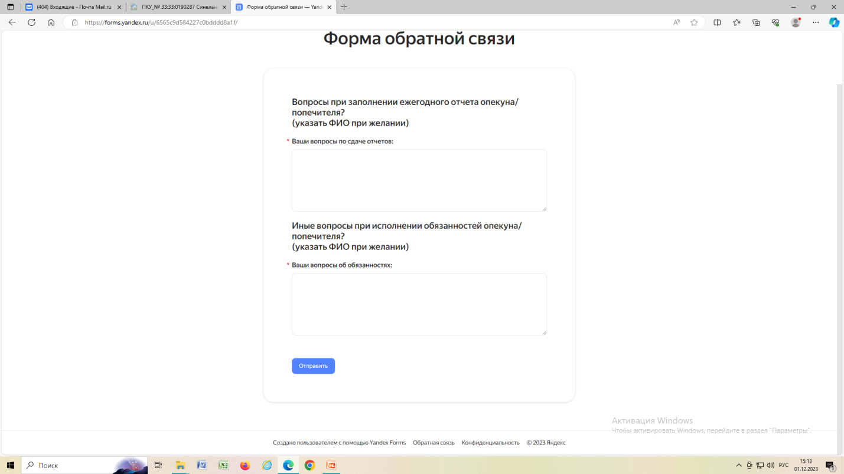
Есть вопросы по заполнению отчетов, пишите!
https://forms.yandex.ru/u/6565c9d584227c0bdddd8a1f/

